Slide 1
MĨ THUẬT LỚP 3
CHỦ ĐỀ 5: KHU VƯỜN NHỎ
BÀI 1: CÂY TRONG VƯỜN

Slide 2
YÊU CẦU CẦN ĐẠT
- Nêu được cách kết hợp các chất liệu và hình thức mĩ thuật để thể hiện hình ảnh trong cuộc sống.
- Tạo được sản phẩm mĩ thuật 2D, 3D bằng vật liệu tự nhiên và vật liệu tái sử dụng.
- Chỉ ra được hình ảnh trọng tâm và bề mặt chất liệu của sản phẩm mĩ thuật.
- Chia sẻ được vẻ đẹp của thiên nhiên trong cuộc sống và trong sản phẩm mĩ thuật.

Slide 3
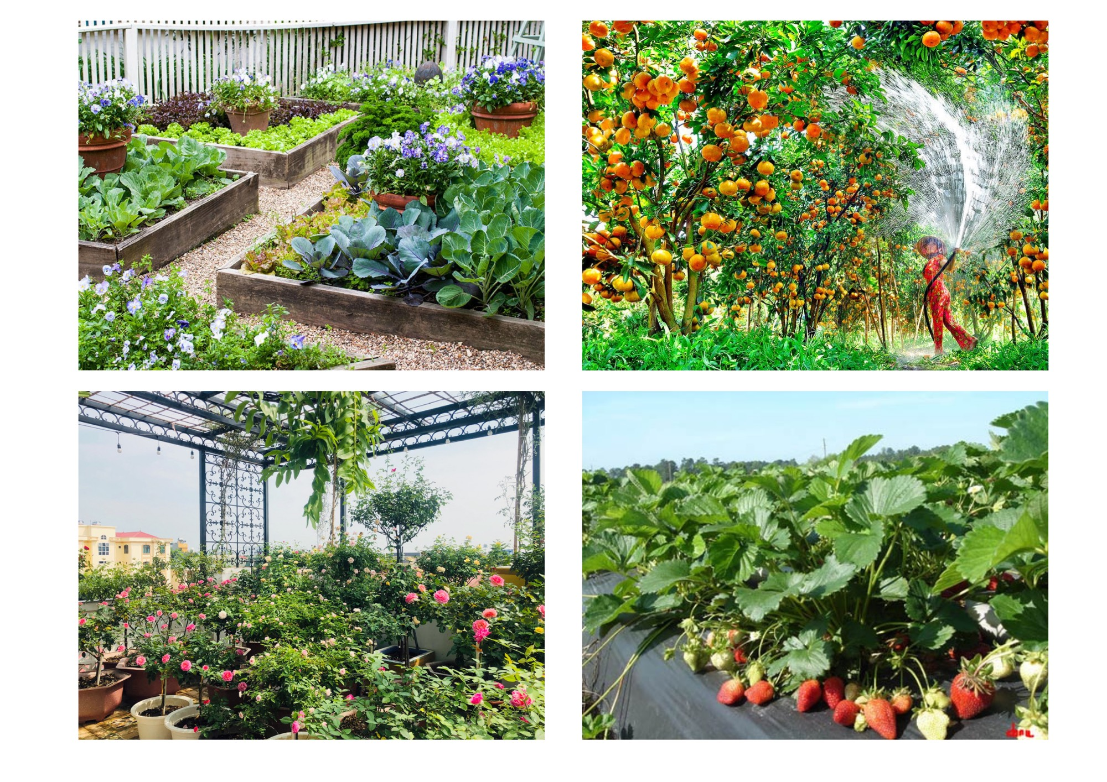
HOẠT ĐỘNG 1: KHÁM PHÁ

Slide 4
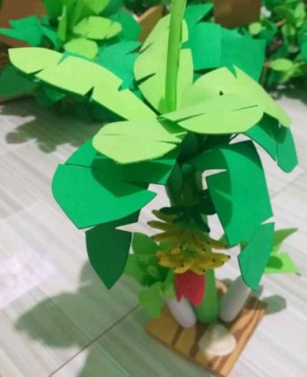
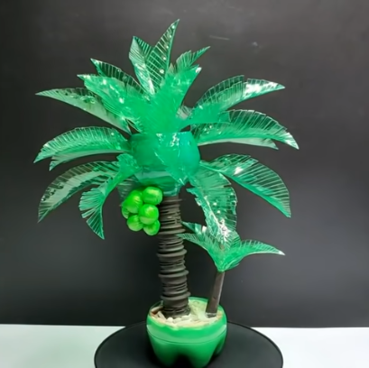
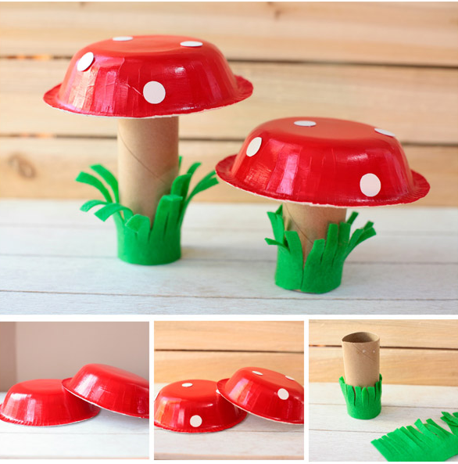
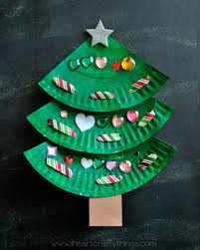
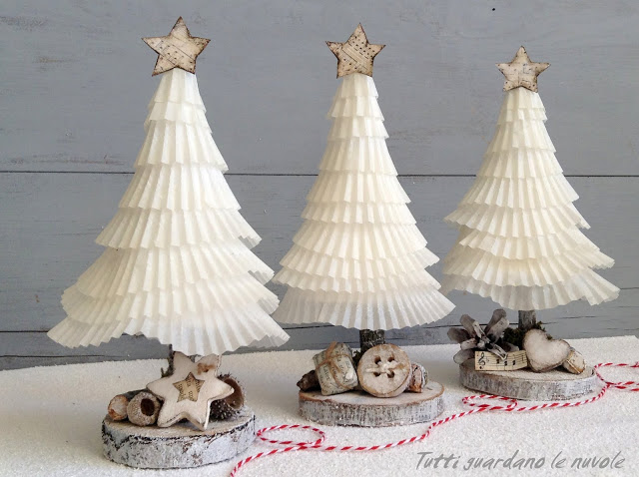
HOẠT ĐỘNG 1: KHÁM PHÁ
+ Mô hình cây được tạo ra từ những hình, khối nào?
+ Những hình, khối đó có màu sắc như thế nào?
+ Những vật liệu nào được sử dụng để tạo mô hình cây đó?

Slide 5
Ghi nhớ
Mô hình cây có thân thường được tạo ra từ khối trụ; tán cây được làm với các dạng hình khối khác nhau với màu sắc khác nhau.

Slide 6
HOẠT ĐỘNG 2:
KIẾN TẠO KIẾN THỨC – KĨ NĂNG

Slide 7
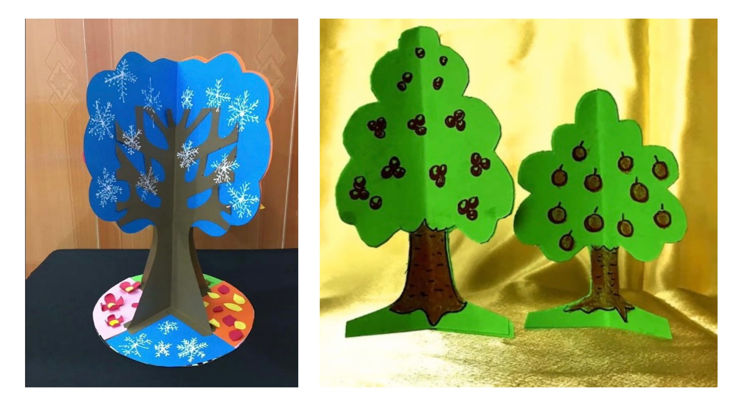

Slide 8
HOẠT ĐỘNG 3:
LUYỆN TẬP – SÁNG TẠO
Em hãy tạo mô hình cây từ giấy màu và bìa.

Slide 9
+ Loài cây nào em yêu thích và lựa chọn để thể hiện?
+ Cây đó có hình dáng chung và các bộ phận như thế nào?
+ Thân cây có thể tạo từ hình, khối cơ bản nào? Em sử dụng vật liệu, màu sắc nào để tạo hình thân cây?
+ Tán lá cây có hình khối màu sắc như thế nào?
+ Lá cây được tạo hình và có màu sắc như thế nào?

